Slide 1
Machine Learning to Deep Learning
Tutorial code: https://github.com/leejaymin/TensorFlowLecture
2017. 02. 02
Jemin Lee (leejaymin@cnu.ac.kr)
Hompage: https://leejaymin.github.io/index.html
Notes:
역사
알고리즘 약간은 깊이 있는 이해
그것을 통한 실제 구현 과 응용
시스템 Area에서의 Deep-Learning

Slide 2
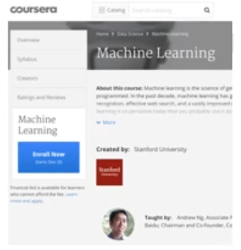

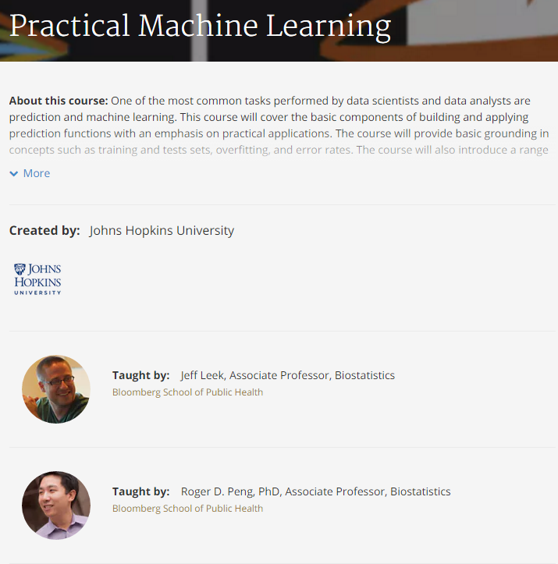
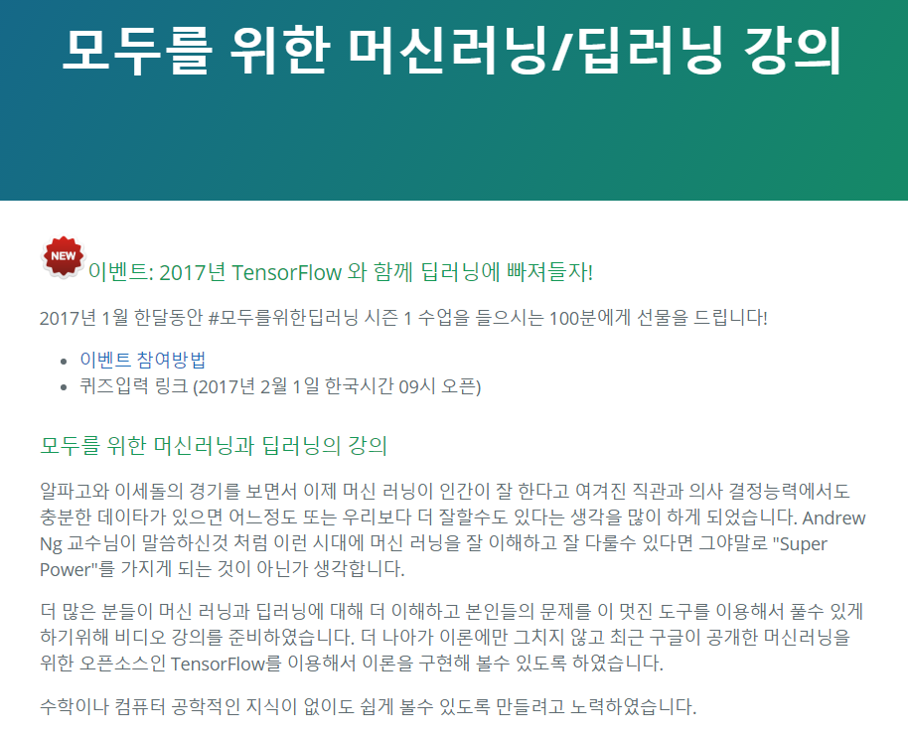
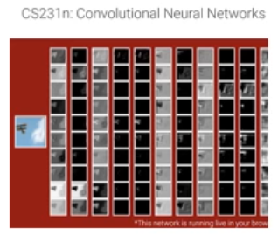
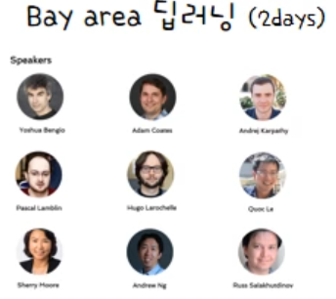
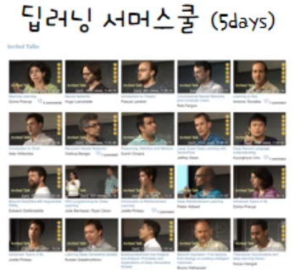
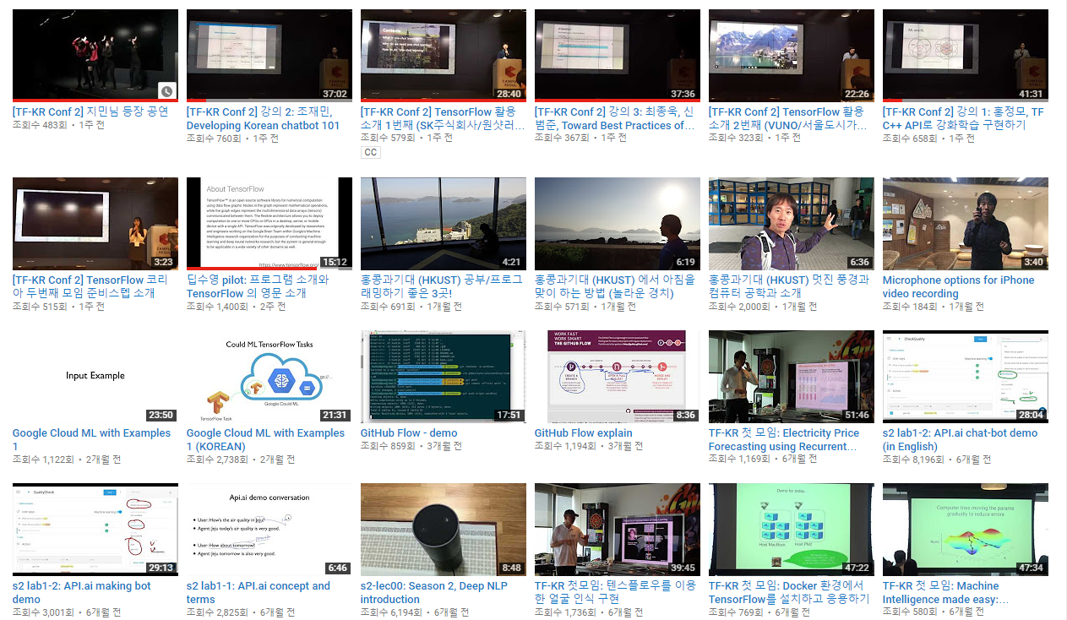
머신러닝 / 딥러닝 공부 코스 (2015.3~)
Coursera 머신러닝(초급), Octave
Udacity 딥러닝(초급), TensorFlow
Coursera, 실전 머신러닝(초급), R
김성훈 교수, TensorFlow(초급)
Stanford, Fei-Fei-Li, CNN 딥러닝(중급)
Bay Area DL School (고급,경향 분석)
국내, PyCon 2016, TensorFlow kr 2차
실제 프로젝트 개발경험 공유 (고급)

Slide 3
머신 러닝
(Machine Learning)

Slide 4
머신러닝이란
“머신 러닝 또는 기계 학습은 인공 지능의 한 분야로, 컴퓨터가 학습할 수 있도록 하는 알고리즘과 기술을 개발하는 분야를 말한다.” - 위키피디아
“Field of study that gives computers the ability to learn without being explicitly programmed.” - Arthur Samuel, 1959
출처: 해커에게 전해들은 머신러닝, 한빛미디어 리얼타임 세미나
Notes:
데이터 마이닝은 지식이나 인사이트를 얻는다.
머신러닝은 새로운 데이터를 처리하는 데 촛점을 맞추므로 어떻게 해결되었는 지 적절하게 설명하기 어려울 수 있다.

Slide 5
리소스 분류
Computer
Science
Statistics
확률
Statistical ML
인공지능
회귀
뉴럴 네트워크
베이지안 네트워크
컴퓨터 비전
Machine
Learning
자연어처리
추천
패턴인식
연관분석
빅데이터
Data Mining
출처: 해커에게 전해들은 머신러닝, 한빛미디어 리얼타임 세미나
Notes:
통계학의 알고리즘에 많이 의존함.
통계학적 머신러닝이라고 부르기도 함.
컴퓨터 과학에 좀 더 실용적 접근이 많음.

Slide 6
$$AI⊃Machine Learning⊃Deep Learning$$
출처: 해커에게 전해들은 머신러닝, 한빛미디어 리얼타임 세미나
Notes:
AI는 언어학, 뇌의학, 검색, 로봇틱스 포함
아직 일반지능이 아님
딥러닝은 뉴럴 네트워크를 사용한 머신러닝

Slide 7
시간에 따른 변화
출처: 해커에게 전해들은 머신러닝, 한빛미디어 리얼타임 세미나
Notes:
2012년 제프리힌튼 팀의 이미지 분류 논문(ImageNet Classification with Deep Convolutional Neural Networks)

Slide 8
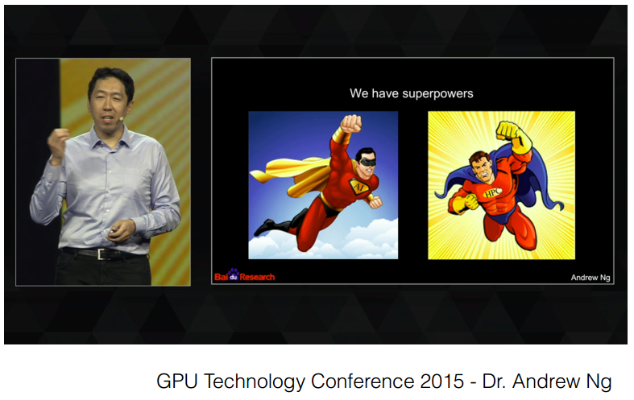

Slide 9
머신러닝 분류

Slide 10
학습 방법
지도학습, 감독학습
비지도학습, 비감독학습
강화학습
출처: 해커에게 전해들은 머신러닝, 한빛미디어 리얼타임 세미나
Notes:
훈련데이터/학습데이터
지도학습: 주가예측, 스팸메일 분류
비지도학습: 고객 분류
딥 러닝은 알고리즘의 하나로 학습방법이 아님.
딥 리인포스먼트 러닝

Slide 11
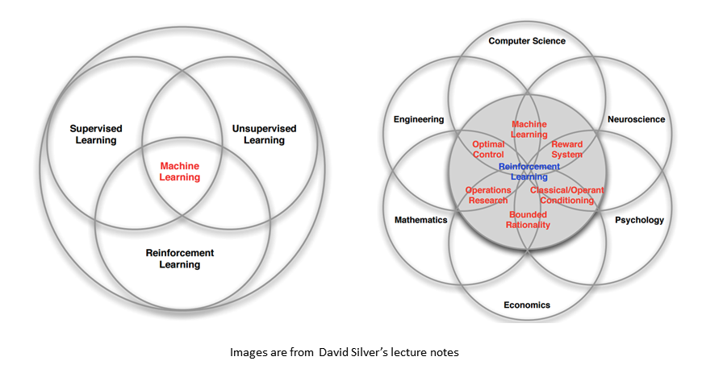

Slide 12
Table of Contents
Fundamental Machine Learning (1일차)
Linear Regression: Gradient Descent Algorithm (optimization)
Logistic Regression (Single Neuron=Perceptron): Sigmoid (Logistic function), Convexity, Cross Entropy, Decision Boundary
Multiple Perceptron (Hidden Layer): Backpropagation algorithm
Deep Neural Network Breakthrough (2-3일차)
Rebirth of Neural Network, renamed DNN
TensorFlow Basic
DNN, ReLU, Pre-training, Dropout
Convolutional Neural Network (CNN)
How to apply DNN into real world problem (4일차)
Use-case: smarttention 2016

Slide 13
Linear Regression: 이론
Gradient Descent

Slide 14
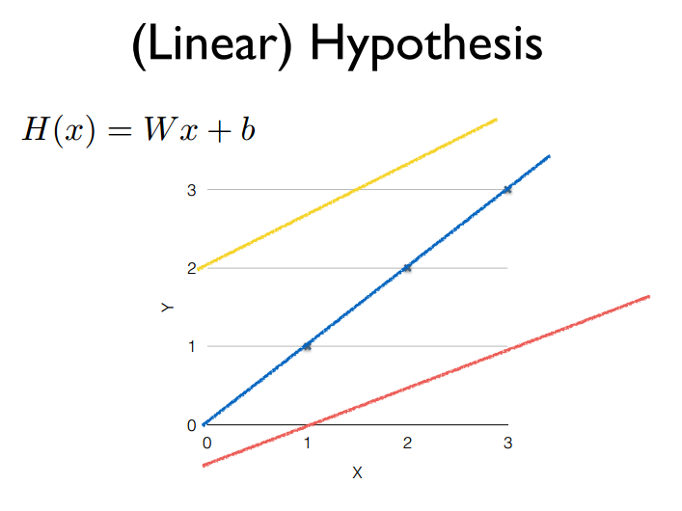
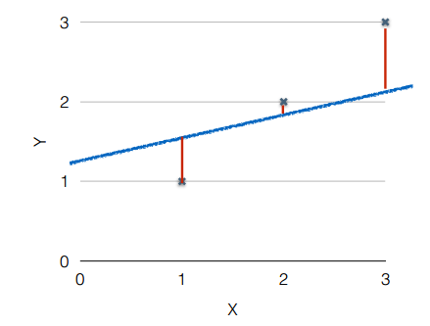
Which hypothesis is better
출처: 모두를 위한 머신러닝 시즌1, 김성훈 교수님

Slide 15
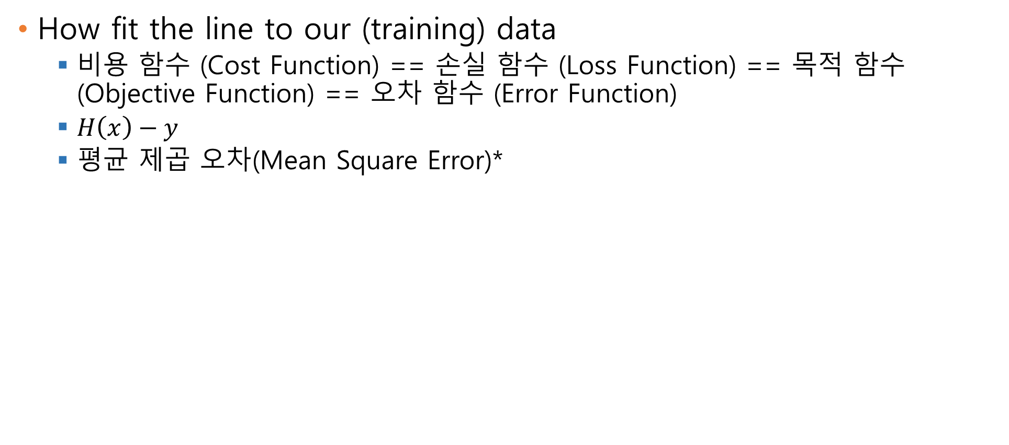
Cost function[1/2]
How fit the line to our (training) data
비용 함수 (Cost Function) == 손실 함수 (Loss Function) == 목적 함수 (Objective Function) == 오차 함수 (Error Function)
$H\left(x\right)−y$
평균 제곱 오차(Mean Square Error)*
오차의 제곱
미분후 깔끔을 위해 2로 나눔
모든 훈련 데이터의
오차 제곱을 더함
훈련 데이터
갯수로 나눔

Slide 16
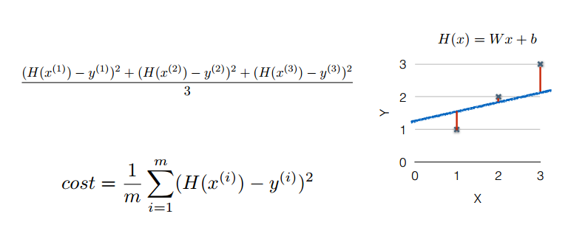
Cost function[2/2]
출처: 모두를 위한 머신러닝 시즌1, 김성훈 교수님

Slide 17
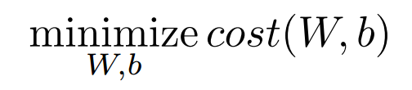
Goal: Minimize cost
출처: 모두를 위한 머신러닝 시즌1, 김성훈 교수님

Slide 18
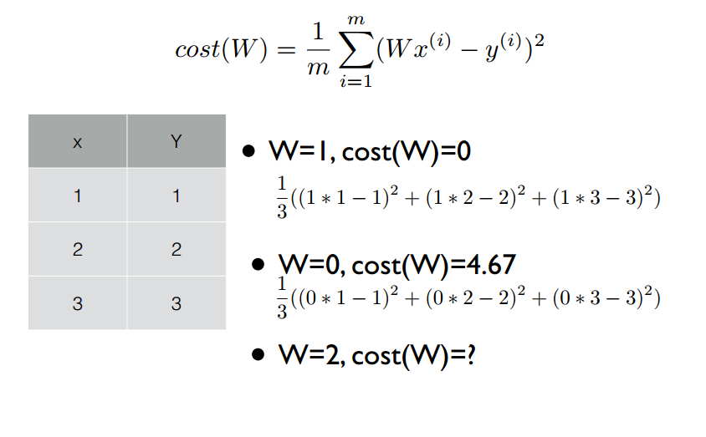
Gradient Descent Algorithm
출처: 모두를 위한 머신러닝 시즌1, 김성훈 교수님

Slide 19
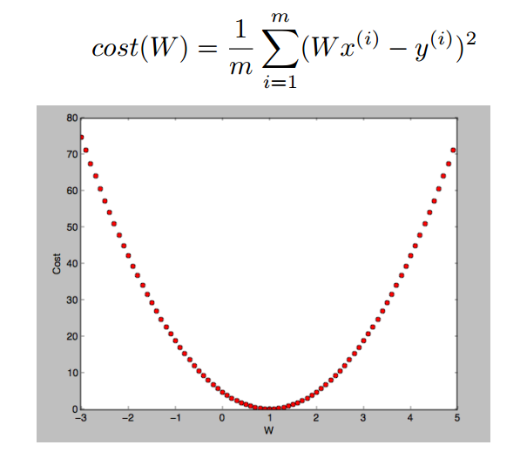
Gradient Descent Algorithm
Minimize cost function
For a given cost function, Cost(W,b), it will find W,b to minimize cost
It can be applied to more general function: cost(w1, w2,…)
Where you start can determine which minimum you end up
Perfect convexity
출처: 모두를 위한 머신러닝 시즌1, 김성훈 교수님

Slide 20
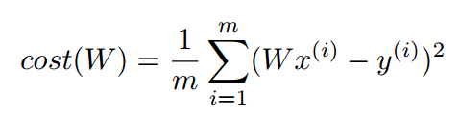
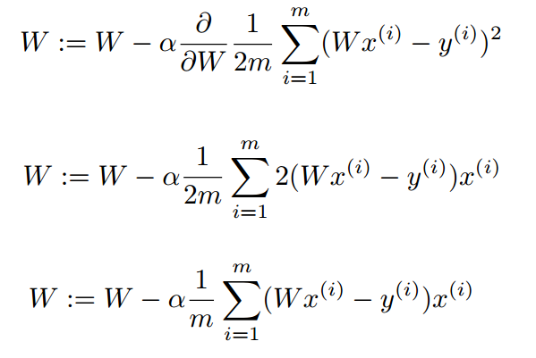
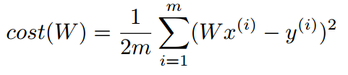
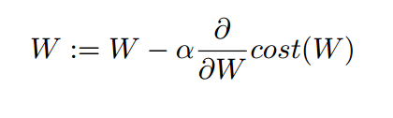
Formal definition
출처: 모두를 위한 머신러닝 시즌1, 김성훈 교수님

Slide 21
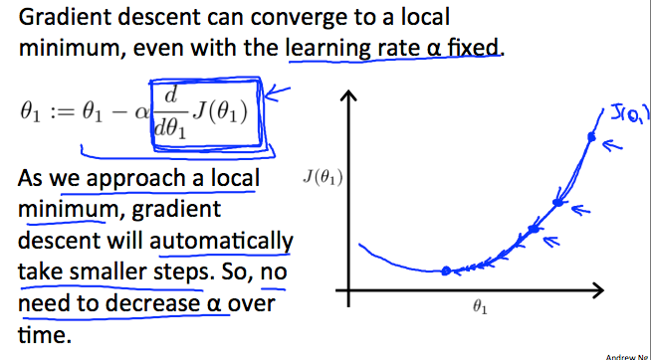
Gradient Descent Intuition[1/2]
Coursera, Machine Learning, Andrew Ng

Slide 22
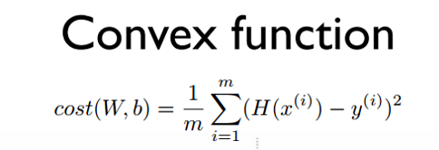
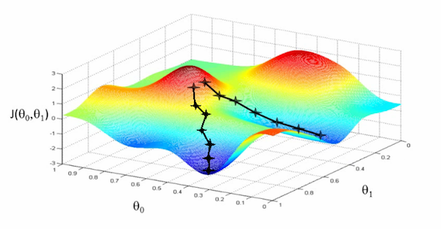
Gradient Descent Intuition[2/2]
Coursera, Machine Learning, Andrew Ng

Slide 23
Linear Regression: 실습

Slide 24

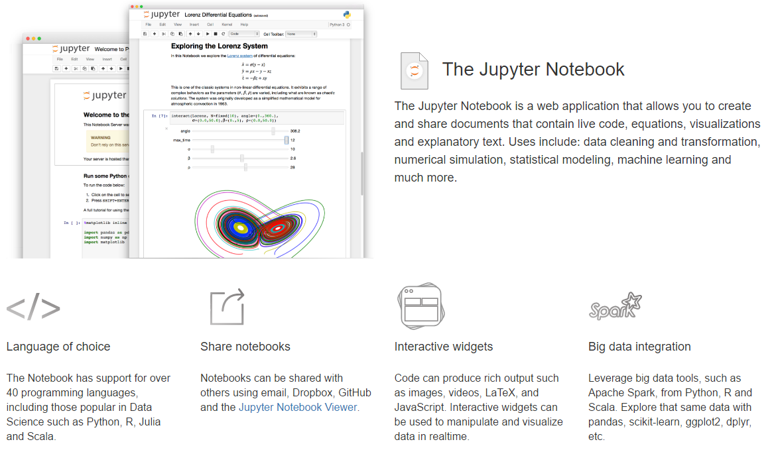
실습 IDE: Jupyter Notebook

Slide 25
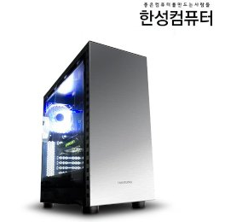
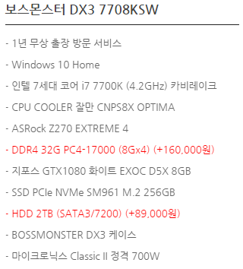
실습 라이브러리
IPython 3.5.2 환경
IDE: Jupyter Notebook (version 4.3.1)
Python 수치 과학 연산 라이브러리 종류
NumPy: 수치 배열 연산
Scipy: 과학 공학 계산 툴박스 (partial derivative)
Matplotlib: 그래프 (Matlab 스타일)
Sympy: 심볼릭 연산 (미적분)
Pandas: 통계 처리 (R과 같은 통계처리 DataFrame 자료구조 지원)

Slide 26
실습 서버 접속
크롬 웹 브라우저 주소창에: 168.188.xxx.xxx:8888
비밀번호: Wi-Fi 공유기와 같음
각자 실습할 디렉터리 위치:
~/ESLAB_ML/본인영어이름/
실습 예제 코드
https://github.com/leejaymin/TensorFlowLecture/blob/master/0.1.Fundamental_Neural_Network/ex1/ex1_jemin.ipynb

Slide 27
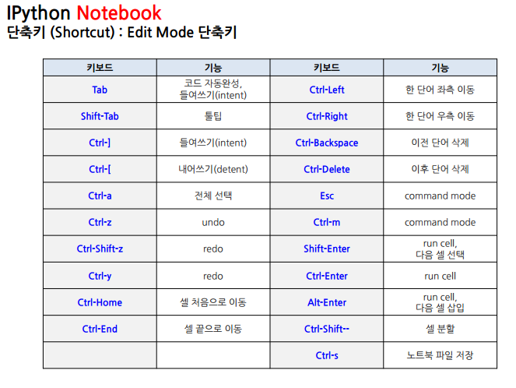
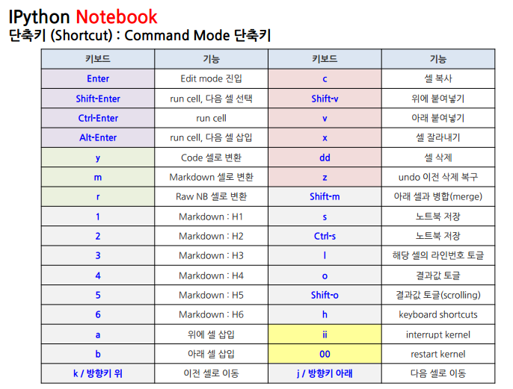

Slide 28
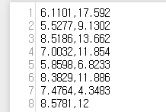
Linear Regression with One Variable
Suppose you are the CEO of restaurant franchise and are considering different cities for opening a new branch.
You'd like to use this data to help you select which city to expand to next.
The file ex1data1.txt contains the dataset for our linear regression problem.
The first column is the population of a city and the second column is the profit of a food truck in that city.
A negative value for profit indicates loss.
Coursera, Machine Learning, Andrew Ng

Slide 29
하나의 뉴런
(Single Neuron, Perceptron, Logistic Regression)

Slide 30
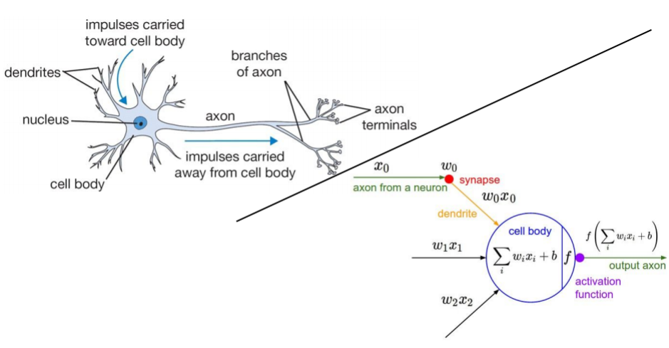
Perceptron(2/2)
http://cs231n.stanford.edu/slides/winter1516_lecture4.pdf

Slide 31
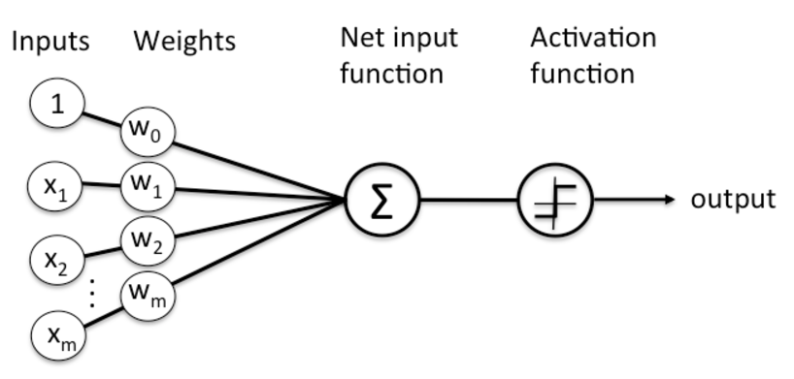
Perceptron(2/2)
출처: 해커에게 전해들은 머신러닝, 한빛미디어 리얼타임 세미나

Slide 32
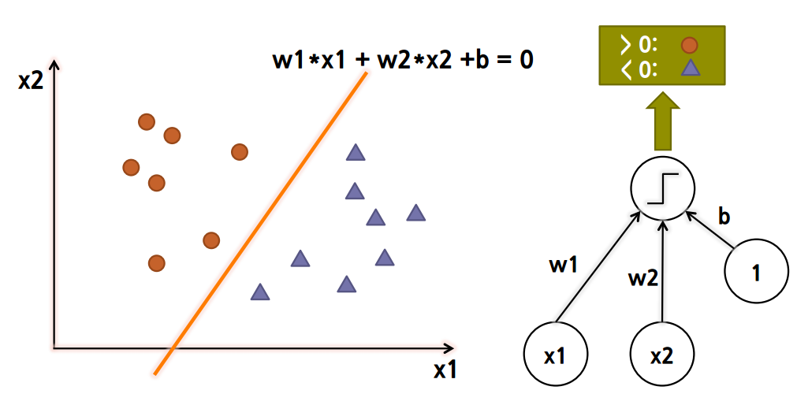
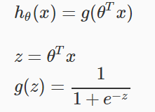
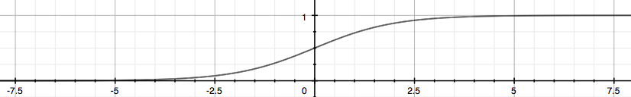
Decision Boundary

Slide 33
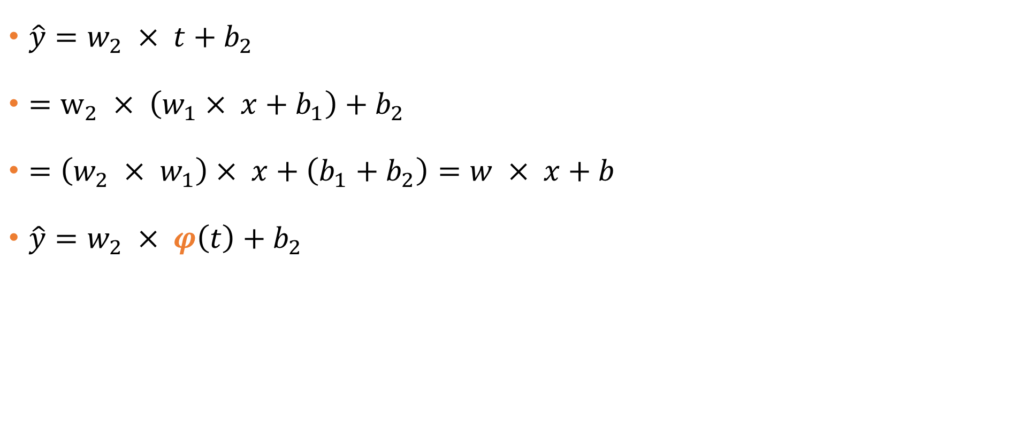
왜 비선형 함수 Sigmoid이 필요한가?
$\hat{y}=w_{2} × t+b_{2}$
$=w_{2} × \left(w_{1}× x+b_{1}\right)+b_{2}$
$=\left(w_{2} × w_{1}\right)× x+\left(b_{1}+b_{2}\right)=w × x+b$
$\hat{y}=w_{2} × φ\left(t\right)+b_{2}$
미분가능한 비선형함수: 시그모이드(Sigmoid), 렐루(ReLU),
하이퍼볼릭탄젠트(tanh)
출처: 해커에게 전해들은 머신러닝, 한빛미디어 리얼타임 세미나

Slide 34
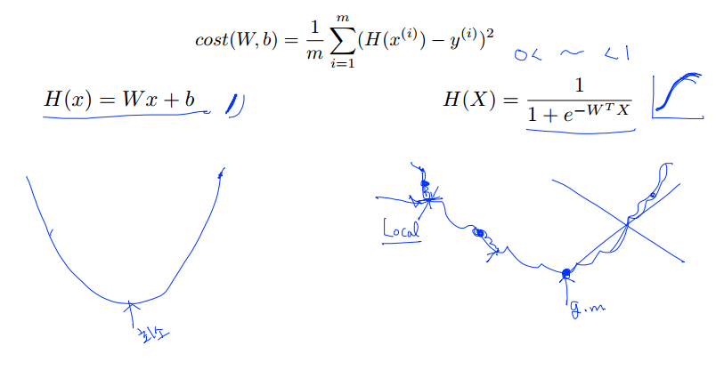
Cost Function: Cross Entropy[1/2]

Slide 35
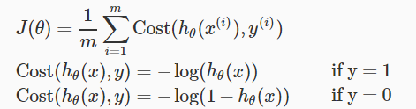
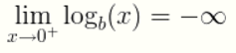
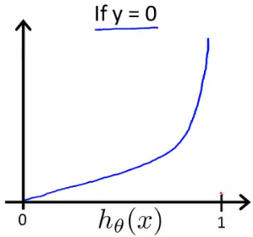
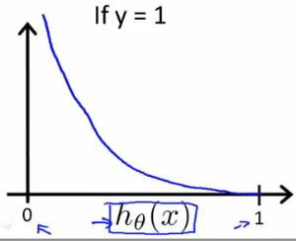
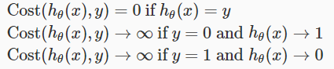
Cost Function: Cross Entropy[2/2]
새로운 Cost Function
Coursera, Machine Learning, Andrew Ng

Slide 36
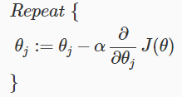
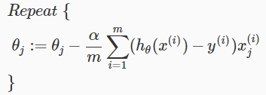
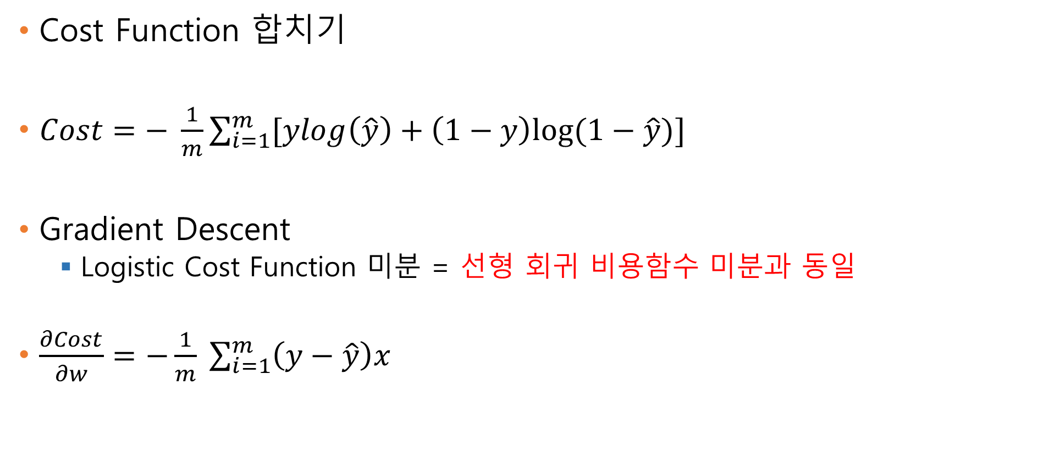
Cross Entropy and Gradient Descent
Cost Function 합치기
$Cost=− \frac{1}{m}\sum_{i=1}^{m}{[ylog\left(\hat{y}\right)+\left(1−y\right)log⁡(1−\hat{y})]}$
Gradient Descent
Logistic Cost Function 미분 = 선형 회귀 비용함수 미분과 동일
$\frac{∂Cost}{∂w}=−\frac{1}{m} \sum_{i=1}^{m}{\left(y−\hat{y}\right)x}$
Coursera, Machine Learning, Andrew Ng

Slide 37
하나의 뉴런: 실습

Slide 38
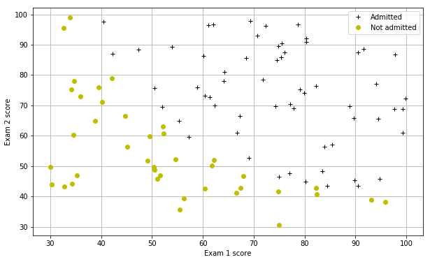
해결하고자 하는 문제
학생들이 대학에 입학 할 수 있는지를 예측
과거 지원자의 두 과목 시험 점수와 결과
Ex: 100, 99 = 합격(1)
50, 70 = 불합격(0)
코드 위치
https://github.com/leejaymin/TensorFlowLecture/blob/master/0.1.Fundamental_Neural_Network/ex2/ex2_jemin.ipynb
Coursera, Machine Learning, Andrew Ng

Slide 39
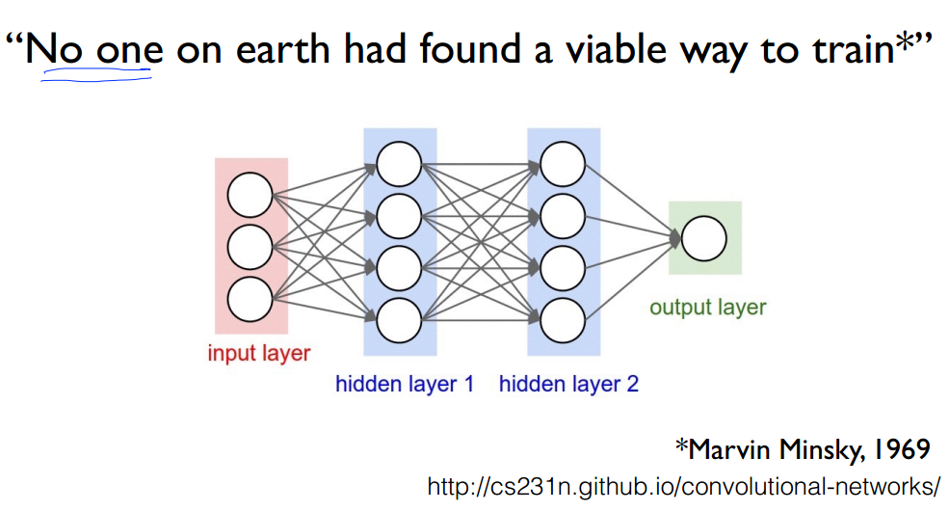
출처: 모두를 위한 머신러닝 시즌1, 김성훈 교수님

Slide 40
Multi-layer Neural Network
Multi-layer Perceptron: 이론
Backpropagation

Slide 41
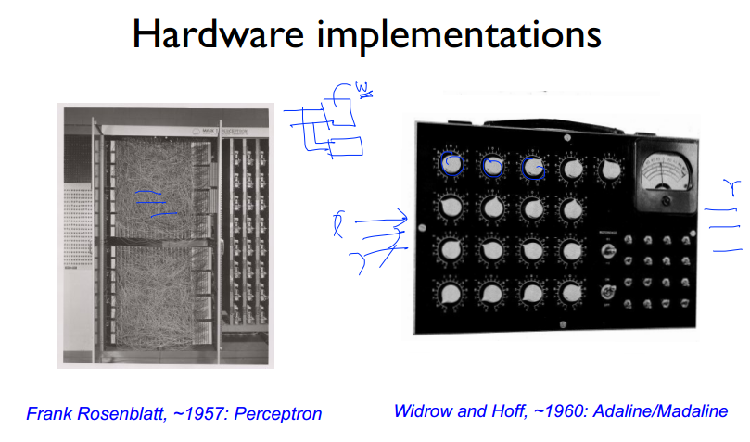
출처: 모두를 위한 머신러닝 시즌1, 김성훈 교수님

Slide 42
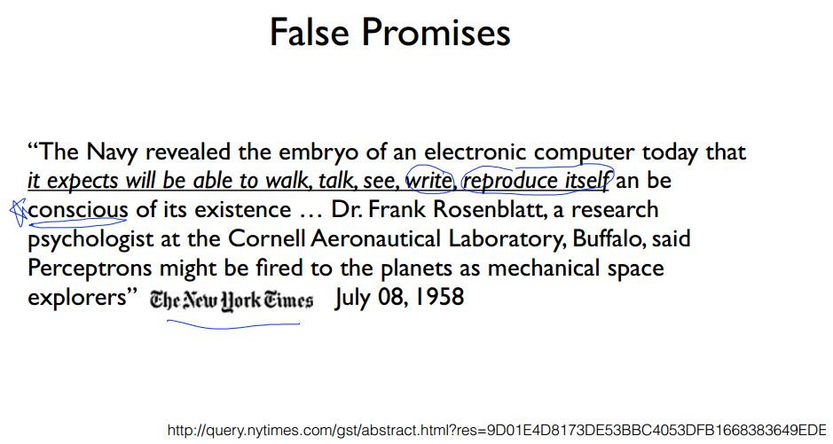
출처: 모두를 위한 머신러닝 시즌1, 김성훈 교수님

Slide 43
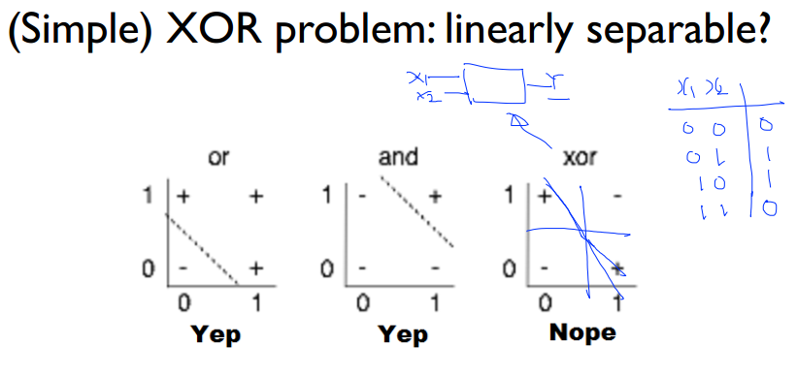
출처: 모두를 위한 머신러닝 시즌1, 김성훈 교수님

Slide 44
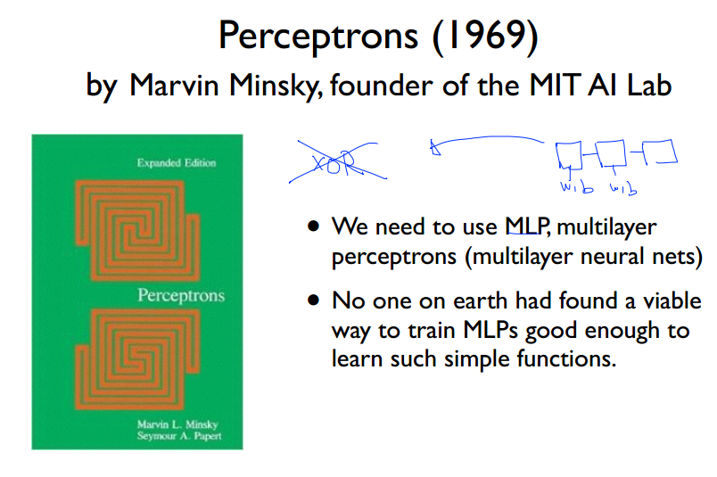
First Dark Age (1969~1986, 17)
출처: 모두를 위한 머신러닝 시즌1, 김성훈 교수님

Slide 45


Slide 46

Neural-Network: 두 번째 봄 (Second Spring)

Slide 47


Neural Network Presentation[1/2]
Layer 1 has 2 input nodes and Layer 2 has 4 activation nodes
Dimension of $θ^{(1)}$ is going to be 4x3
$s_{j}$=2
$s_{j+1}$=4
$s_{j+1}×{(s}_{j}+1)=4×3$
Coursera, Machine Learning, Andrew Ng

Slide 48



Neural Network Presentation[2/2]

Slide 49

Coursera, Machine Learning, Andrew Ng

Slide 50

New Cost function
Coursera, Machine Learning, Andrew Ng

Slide 51

Backpropagation: gradient computation
Coursera, Machine Learning, Andrew Ng

Slide 52

Backpropagation: gradient computation
Coursera, Machine Learning, Andrew Ng

Slide 53

Coursera, Machine Learning, Andrew Ng

Slide 54




Backpropagation: Delta 유도
본인 블로그: http://goodtogreate.tistory.com/entry/Week-05-2-Backpropagation-Algorithm

Slide 55


Sigmoid Gradient
Sigmoid의 derivative 방법은 아래와 같다.

Slide 56

딥러닝 6. Fully Connected Neural Network, 홍정모 교수님

Slide 57

딥러닝 6. Fully Connected Neural Network, 홍정모 교수님

Slide 58

딥러닝 6. Fully Connected Neural Network, 홍정모 교수님

Slide 59

동국대 홍정모 교수님, http://blog.naver.com/atelierjpro/220773276384

Slide 60

Backpropagation Intuition
Neural Net.은 non-convex optimization
실증 적으로 큰 문제 없다.
Local minimum을 찾더라도 꽤 괜찮은 local minimum 을 찾는다.
Global Optimal value를 찾는 것은 불가능
보통 gradient descent 방법을 이용해서 적당한 값 까지 수렴하는 전략을 취한다.
Gradient를 chain rule을 사용해서 단순화 시킨 것 지나지 않는다.

Slide 61

Backpropagation 구현 알고리즘
Coursera, Machine Learning, Andrew Ng

Slide 62

Coursera, Machine Learning, Andrew Ng

Slide 63

Coursera, Machine Learning, Andrew Ng

Slide 64

Coursera, Machine Learning, Andrew Ng

Slide 65

Numerical estimation of gradients
Coursera, Machine Learning, Andrew Ng

Slide 66

Coursera, Machine Learning, Andrew Ng

Slide 67
Multi-layer Perceptron: 실습
Backpropagation

Slide 68


MNIST Database
Digit number data
Deep Learning, Top-guru, Yann LeCun, 뉴욕대 교수
학습 데이터 60,000
테스팅 데이터 10,000
전처리 완료 데이터 (size, label, color)
http://yann.lecun.com/exdb/mnist/
코드 위치
https://github.com/leejaymin/TensorFlowLecture/blob/master/0.1.Fundamental_Neural_Network/ex4/ex4_jemin.ipynb

Slide 69



Facebook AI Research (FAIR)

Slide 70


Slide 71

Neural Network Model
Three layer Neural Net.
Input layer= 20x20+1
Hidden layer= 25
Output layer= 10

Slide 72
Go deeper: Deep Neural Network
a.k.a Deep Learning

Slide 73
A BIG problem
Backpropagation just did not work well for normal neural networks with many layers
Other rising machine Learning algorithms: SVM, Radom-Forest, EM, etc.
Statistical method
Chou-Fasman method ~ 50%
Nearest neighbors ~50~60%
Neural networks ~75% (Breakthrough!), 1986 (Dark age for 20 years)
Support Vector Machine (SVM) ~ 75%
HMM ~ 75%
Random Forest ~75%
Deep Learning ~88%, 2006 (rebirth of neural net. with big data).

Slide 74

Rebirth of Neural Network: Third Spring
포기하지 않는 연구: 20년간의 겨울 (1986-2016)
인공지능과 딥러닝 빅데이터 안고 부활

Slide 75

출처: 모두를 위한 머신러닝 시즌1, 김성훈 교수님

Slide 76

출처: 모두를 위한 머신러닝 시즌1, 김성훈 교수님

Slide 77

출처: 모두를 위한 머신러닝 시즌1, 김성훈 교수님

Slide 78

출처: 모두를 위한 머신러닝 시즌1, 김성훈 교수님

Slide 79
NIPS Reject
Ruslan Salakhutdinov’s (with Geoffrey Hinton) method for Netflix competition was rejected by NIPS 2006 with a hardcore-reviewer comment:
“it's junk and I am very confident it's really junk”
His paper is accepted later by ICML2007 (Restricted Boltzmann machines for collaborative filtering), and this method was one of the important methods the champion team blended into their algorithm.
NIPS_Reject was also known as the author of the Science paper about Deep Autoencoder. – There was a rumor that this paper is also rejected by NIPS, but it is not confirmed.
For a long while, the selected papers in Ruslan’s homepage were the Science paper and the AI&Statistics paper about learning Deep Boltzmann Machines. They were not NIPS papers.

Slide 80



Deep Learning의 혁신[1/4]: Google Intern
Phonemes:
어떤 언어에서 의미 구별 기능을 갖는 음성상의 최소 단위

Slide 81

Deep Learning의 혁신[2/4]: Competition 우승

Slide 82

Deep Learning의 혁신[3/4]

Slide 83



Deep Learning의 혁신[4/4]
ImageNet Classification
Top-rank: Krizhevsky and hinton et al.(convent)
16.4% error (top-5)
Second-rank: Next best (non-convent)
26.2% error

Slide 84


Slide 85


Slide 86

문제점과 해결점
Algorithm적 문제
Solution
Vanishing Gradient -> ReLU (new activation function)
Local minimum problem -> pre-training, Restricted-Boltzmann-Machine(RBM)
Overfitting -> Dropout, Big-Data
Training Data의 부족
Solution
Smartphone
IoT
Computing Power 문제
Solution
GPGPU, NVIDA
Cloud Computing, AWS, Azure

Slide 87


Slide 88




Algorithm: Vanishing Gradient
Sigmoid의 도함수
$z=wx+b$
$g^{′}\left(z\right)=g\left(z\right)\left(1−g\left(z\right)\right)$
$g\left(z\right)= \frac{1}{1+exp⁡(−z)}$
0.25
Local Gradient의 Maximum이 0.25
Layer 1개를 지날 때마다 magnitude는 항상 one quarter 이하로 작아진다.
Yes you should understand backprop, Andrej Karpathy

Slide 89



Algorithm: Rectified linear Unit (ReLU)
ReLU
$f\left(x\right)=\left\{\begin{aligned}0, If x<0 \\ x, If x ≥0\end{aligned}\right.$
도함수
$f\left(x\right)=\left\{\begin{aligned}0, If x<0 \\ 1, If x ≥0\end{aligned}\right.$
ReLU
Sigmoid
Yes you should understand backprop, Andrej Karpathy

Slide 90


Algorithm: Restricted-Boltzmann-Machine(RBM)
즉, 이 모델은 RBM을 맨 아래 data layer부터 차근차근 stack으로 쌓아가면서 전체 parameter를 update하는 모델이다. 이 모델을 그림으로 표현하면 아래와 같은 그림이 된다.
Restricted Boltzmann Machines - Ep. 6 (Deep Learning SIMPLIFIED)

Slide 91


Algorithm: Pre-training
No need to use complicated RBM for weight initializations
Simple methods are fine
Xavier initialization [1]
[1] Understanding the difficulty of training deep feedforward neural networks, 210

Slide 92

Algorithm: Overfitting[1/2]
Dropout
It is an extremely effective, simple and recently introduced regularization technique by Srivastava et al [1].
While training, dropout is implemented by only keeping a neuron active with some probability p (a hyper-parameter), or setting it to zero otherwise.
[1] Journal of Machine Learning Research, Dropout: A Simple Way to Prevent Neural Networks from Overfitting

Slide 93

Algorithm: Overfitting[2/2]
BigData
Real Word == Collected Data
데이터가 많다면 Overfitting을 하는 경향은 최대의 장점이 된다.

Slide 94


Deep Learning의 혁신

Slide 95



NIPS 2015-2016
3755 attendees at NIPS2015! 1838 paper submissions, 1524 reviewers producing 10,625 reviews resulting in 403 papers (21.9%).
Only 20 oral talks are selected among 403 accepted papers (single-track). 7pm-12am (5hr) poster session every day.
https://twitter.com/Hassan_Sawaf/status/674012958981165056

Slide 96






Deep Learning’s Pioneers
Google Scholar 피인용 지수: Yann LeCun 44K, Geoffrey Hinton 160K, Yoshua Bengio 56K, Andrew Ng 72K
David E. Culler 84K
https://github.com/leehaesung/DeepLearningPioneers/wiki

Slide 97

TensorFlow playground
http://playground.tensorflow.org/

Slide 98
감사합니다.

